Slide 1
應用歷史學系
學生拍攝活動照片之SOP及要點

Slide 2
Q：為何需要拍活動照片?
Ａ：實際活動參與之佐證
以及最重要的，經費核銷及繳交活動成果報告，
所以照片要明確地能看出裡面的地點跟人在幹嘛！

Slide 3
拍照重點：
1、明顯可見照片中活動行為及空間
2、畫面中的人物視線都皆活動目標觀看
3、畫面前方無遮蔽物
4、由較上方視角往下方拍攝取景
5、相片解析度大小至少 500 KB以上
6、橫式照片為主
7、至少拍攝十張照片以上

Slide 4
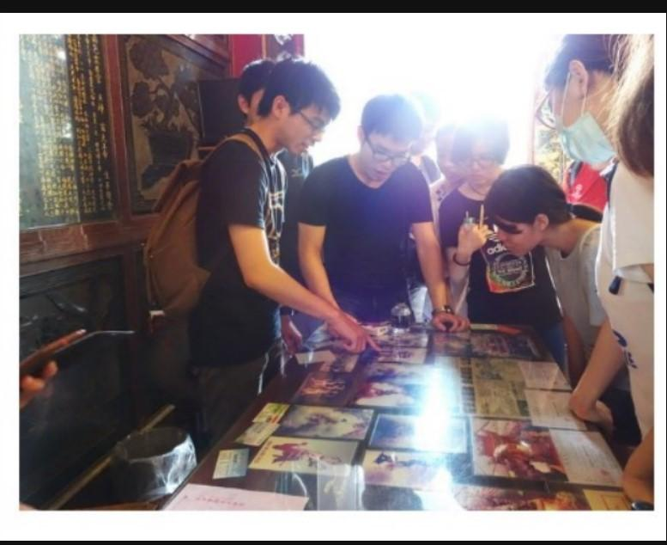
Good
人數非越多越好，要能看得出在活動行為比較重要

Slide 5
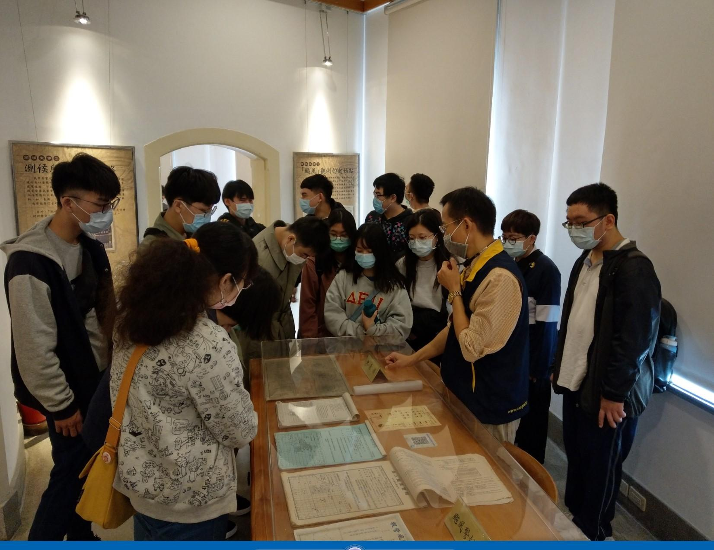
Excellent
可由上方往下拍，較容易將活動內容及主題明確攝入
注：
1、明顯可看出人員的活動行為及空間
2、畫面中的人物都往活動目標觀看
3、相片前方無遮蔽物
4、由上往下取景
5、橫式照片

Slide 6
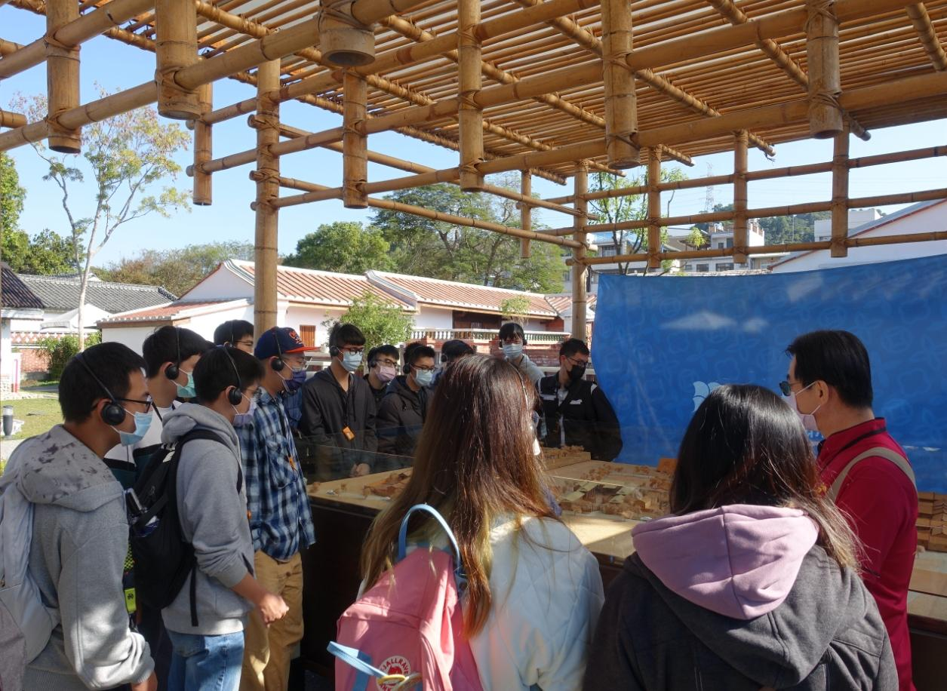
NG
照片主題被學生遮蔽，如果把前面兩個女子的頭用掉，從上再往下拍一點就是張不錯的照片
被擋住了QQ

Slide 7
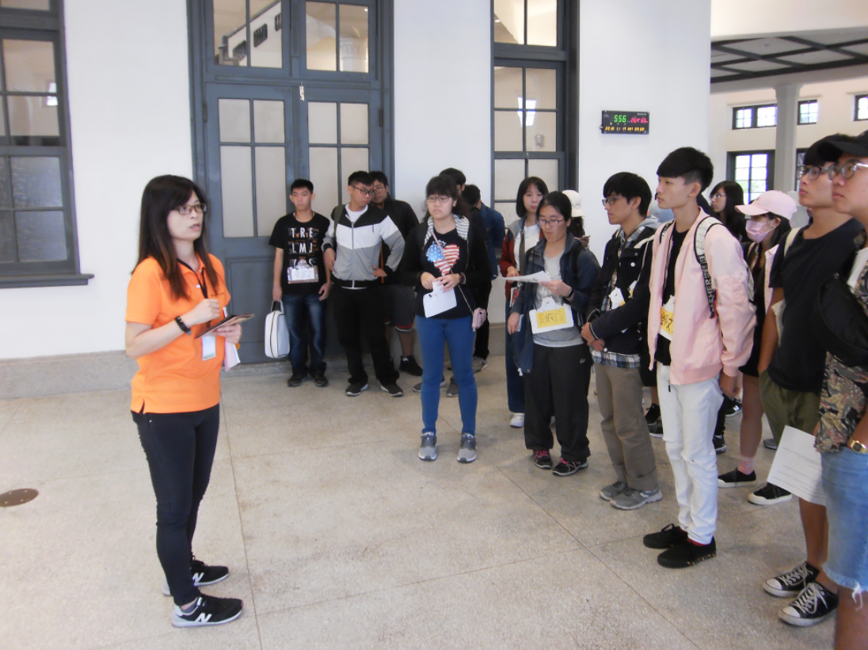
NG
乍看是張好照片，但故事性零，看不出大夥兒在幹啥
問題１：空間地點不具鑑別度
問題２：無法得知本活動的內容主題

Slide 8
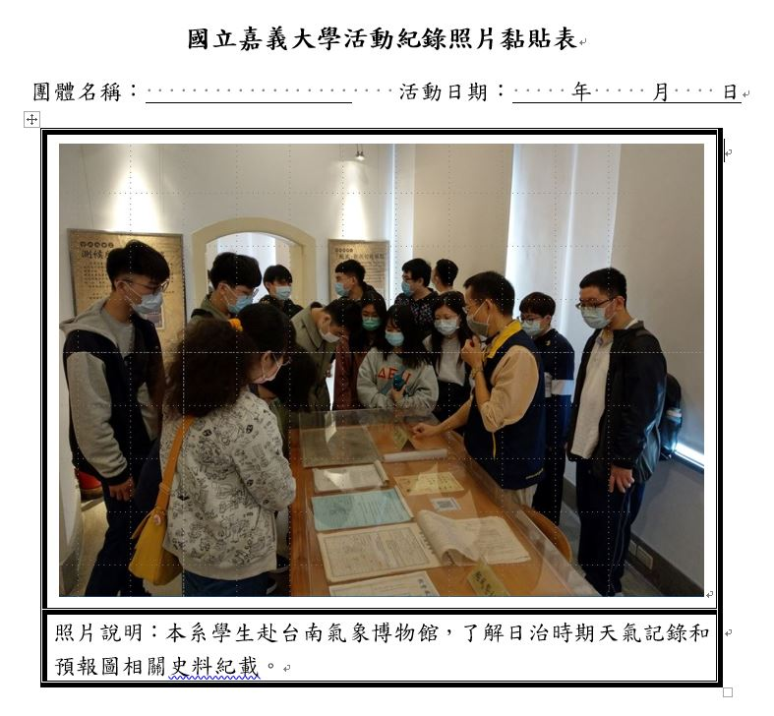
向學校繳交的紙本活動成果
請使用能說明當下學生們在做什麼的照片。
如左圖；能說明地點（台南氣象博物館）、及事件（了解日治時期天氣記錄和預報圖相關史料紀載）。
繳交之紙本活動紀錄照片請勿使用團體大合照
（大合照可另附在電子檔照片內）。

Slide 9
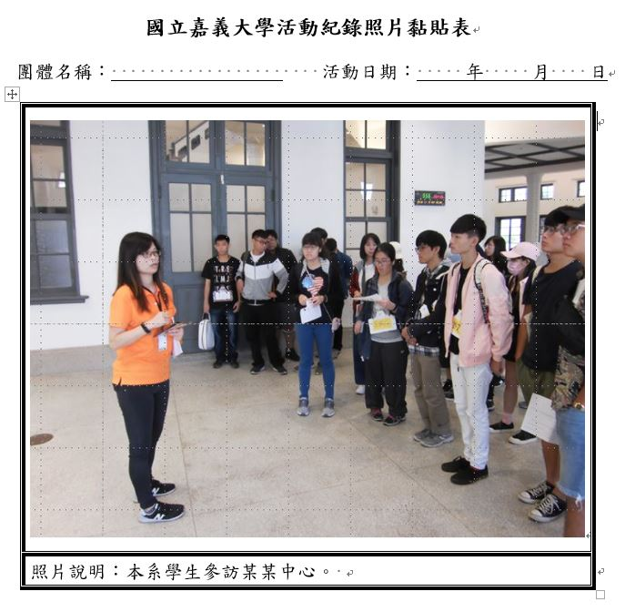
NG
看不出地點跟講解內容，
相片說明過於簡單不明確

